Slide 1
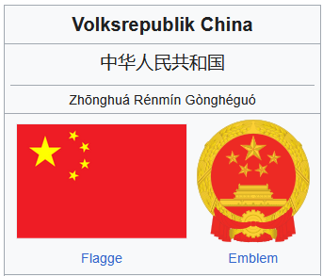
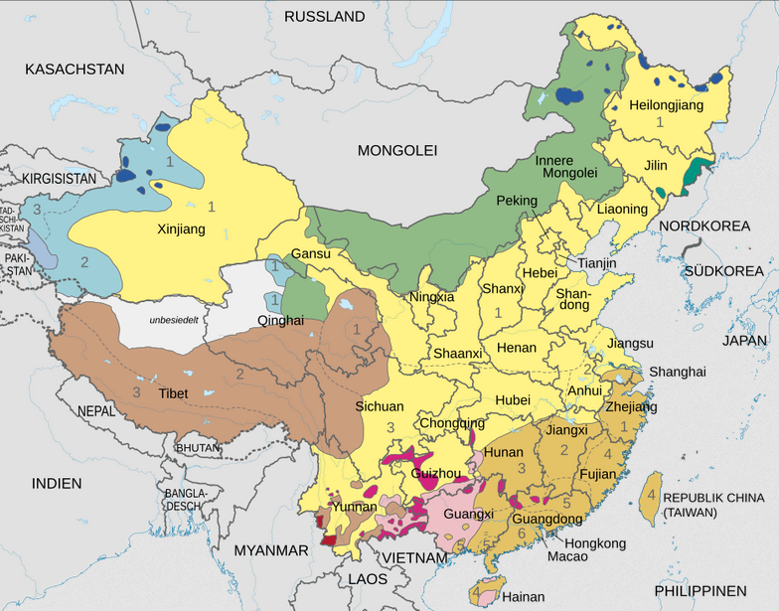
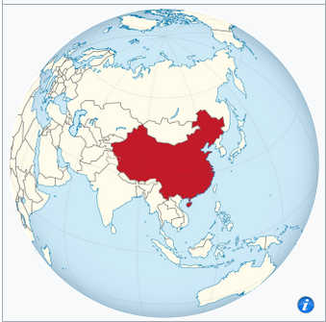
cc gnu Tubs siehe commons.wikimedia.org
Sprachen und Nachbarn cc by sa 4.0 Daten CIA 2019 – via wikimedia.org via wikipedia.org Volksrepublik_China

Slide 2
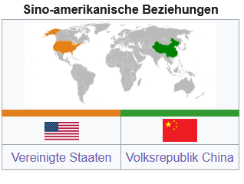
Die sino-amerikanischen Beziehungen bezeichnen die politischen Beziehungen zwischen China und den Vereinigten Staaten von Amerika (USA). Die offiziellen Beziehungen zwischen beiden Ländern begannen Mitte des 19. Jahrhunderts. Nach der Gründung der Volksrepublik China im Jahr 1949 waren die Beziehungen zunächst vom Ost-West-Konflikt und dem Kalten Krieg geprägt. Nach dem Zerfall der Sowjetunion waren die beiderseitigen Beziehungen zunehmend von den wirtschaftlichen und politischen Gegensätzen bestimmt, die sich im Rahmen des kontinuierlichen Aufstiegs der Volksrepublik China als aufstrebende Großmacht ergaben. Außerdem spielte der Taiwan-Konflikt eine Rolle.
https://de.wikipedia.org/wiki/Sino-amerikanische_Beziehungen
wikipedia.org/wiki/Sino-amerikanische_Beziehungen
Canuckguy + Bazonka, The original uploader was Bazonka at English Wikipedia. GNU via
https://de.wikipedia.org/wiki/Sino-amerikanische_Beziehungen

Slide 3
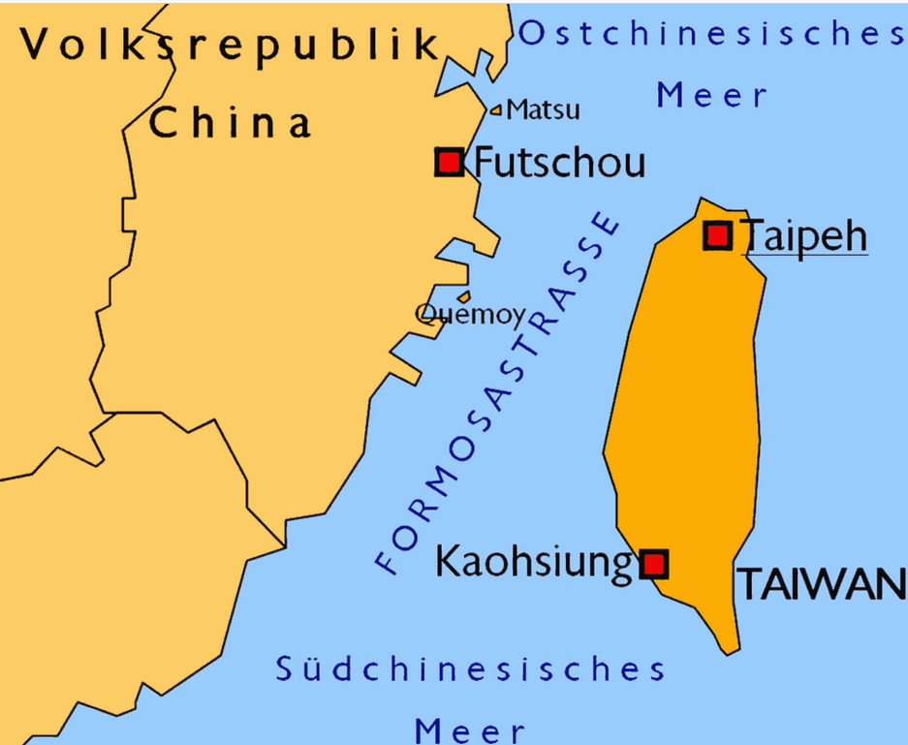
https://commons.wikimedia.org/wiki/File:Taiwan-Karte.png GNU via https://de.wikipedia.org/wiki/Taiwan-Konflikt wo auch ein kurzes Erklärvideoder ARD zur Karte und Konflikt abrufbar ist. Zusammengestellt durch www.userlearn.ch

Slide 4
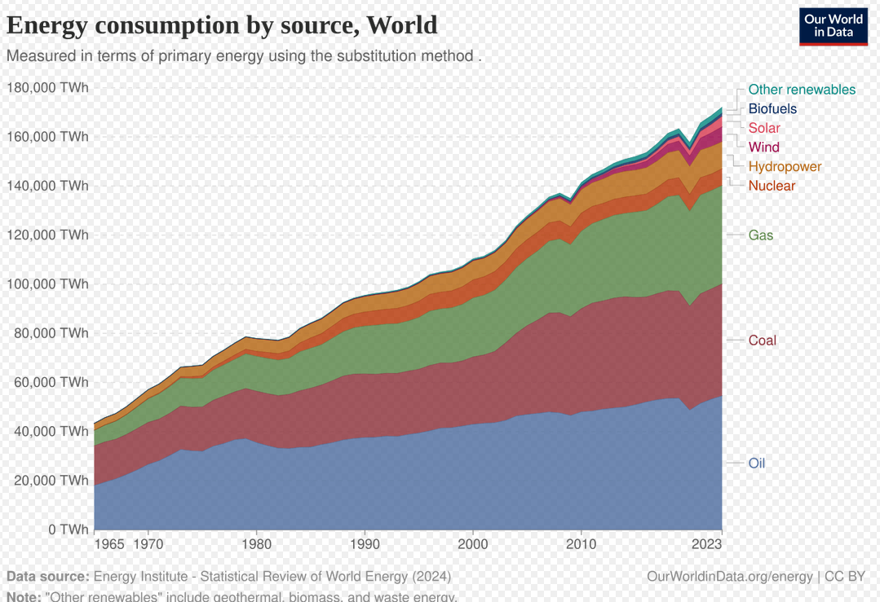
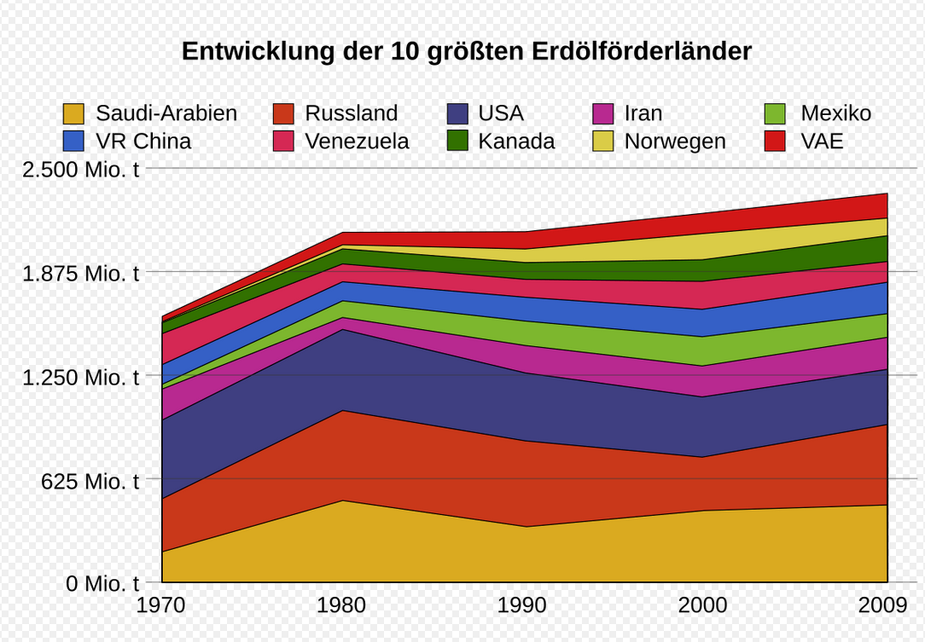
erstellt durch www.userlearn.ch
Our World In Data - https://ourworldindata.org/grapher/energy-consumption-by-source-and-country
cc by 3.0 via wikipedia.org

Slide 5
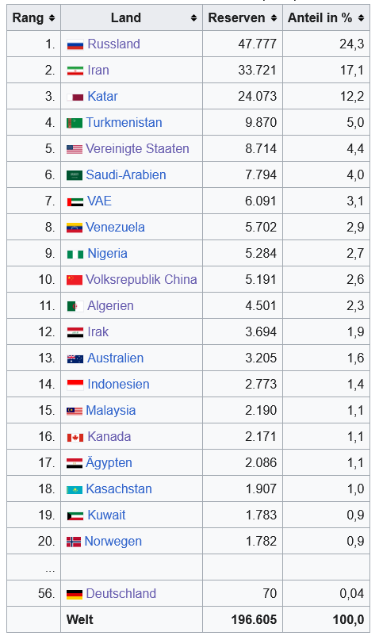
Weltweit bekannten Erdgasreserven
Im Jahr 2021 wurden weltweit 4.036,9 Milliarden m³ Erdgas gefördert (2010 = 3.150,2 Milliarden m³). Die größten Förderländer waren 2021 die USA (934,2 Milliarden m³), Russland (701,7 Milliarden m³), Iran (256,7 Milliarden m³), China (209,2 Milliarden m³) und Katar (177,0 Milliarden m³). Diese hatten zusammen einen Anteil von 57 Prozent an der Weltförderung.^{[1]}
Die weltweit bekannten Erdgasreserven betrugen nach Angaben der Bundesanstalt für Geowissenschaften und Rohstoffe 2016 etwa 196.605 Milliarden m³. Diese sollten bei gleichem Verbrauch (statische Reichweite) noch für 59 Jahre reichen. Den größten Anteil an den Weltreserven besaßen Russland (24,3 %), Iran (17,1 %) und Katar (12,2 %).^{[2]}
Der Höchststand der deutschen Erdgasförderung wurde im Jahr 1984 mit 32,1 Milliarden m³ (Bundesrepublik 19,3 Milliarden m³ und DDR 12,8 Milliarden m³) erreicht.^{[3]} Bis 2016 sank die Produktion in Deutschland auf 7,8 Milliarden m³^{[4]} (2010 = 13,6 Milliarden m³).^{[5]} Das waren 20,6 % der Fördermenge des Jahres 1984. Laut Energiestudie 2017 der Bundesanstalt für Geowissenschaften und Rohstoffe lagen die zu gegenwärtigen Preisen und mit der heutigen Fördertechnologie gewinnbaren deutschen Erdgasreserven 2016 bei insgesamt 70 Milliarden m³. Die wirtschaftlich und technisch nicht förderbaren, sowie nicht nachgewiesenen, aber geologisch möglichen Erdgasressourcen betrugen 1.360 Milliarden m³.
Erdgas erschöpft sich nicht in einem allmählich schwächer werdenden Ausstoßprozess ähnlich dem Schwächerwerden eines Erdölvorkommens (vergleiche Peak Oil). Es stoppt ganz plötzlich aus einer hundertprozentigen Ergiebigkeit, wenn die Gasquelle entleert ist. Dadurch wird die Vorhersehbarkeit und Planbarkeit eines Vorrats erheblich reduziert. Allerdings hat die technische Entwicklung dazu geführt, dass – vor allem in den USA – zum Beispiel durch hydraulische Stimulation („Fracking“) und Horizontalbohrung früher nicht wirtschaftlich förderbare Ressourcen nunmehr ausgebeutet werden.^{[6]}
Quelle und mehr Infos
wikipedia.org Erdgas Tabellen und Grafiken
Erstellt durch das freizugänglich gratis elearning Portal www.userlearn.ch

